Slide 1

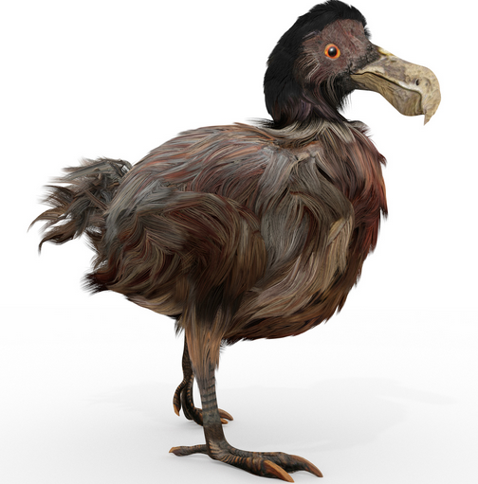

Законы эволюции
Игорь Мартынович Рузин igor.rouzine@iephb.ru
Notes:
Je vais vous raconter l'histoire de la sélection naturelle, qui est responsable de toute la diversité de la vie sur la planète.

Slide 2
План лекции
В предыдущей серии
Наблюдаемые параметры : без отбора
Наблюдаемые параметры : с отбором

Slide 3
В предыдущей серии

Slide 4
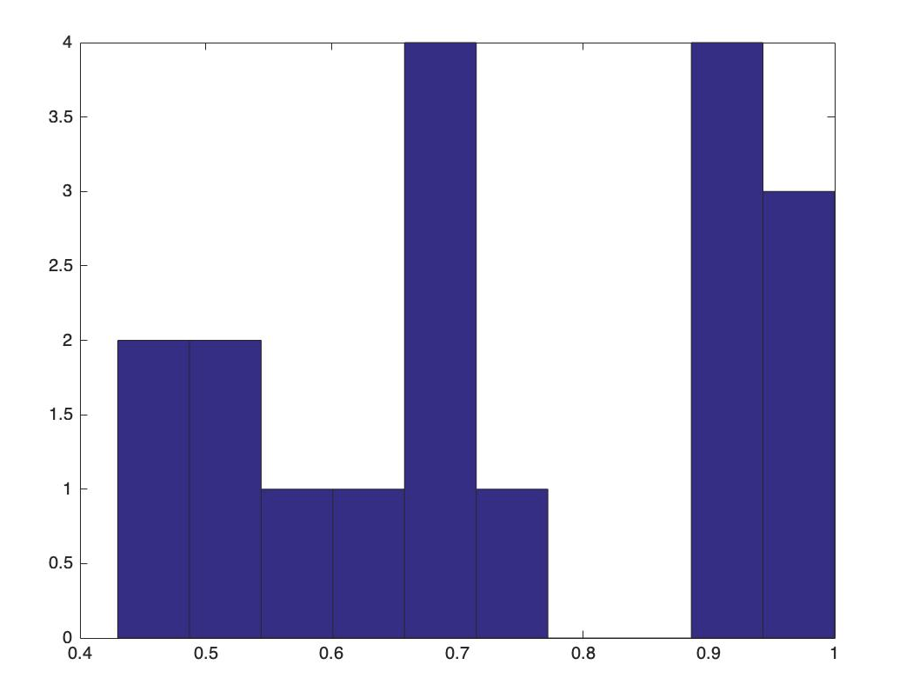
Результаты контрольной
Число студентов
Доля выполнения

Slide 5
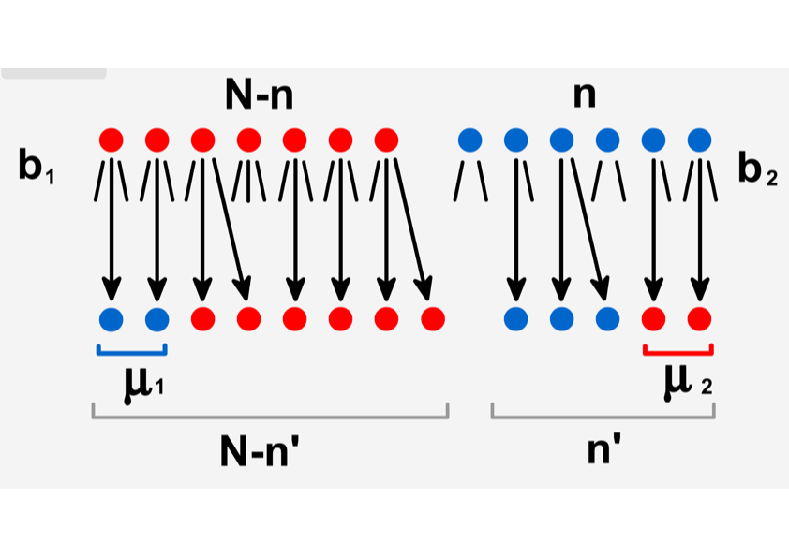
Случайный дрейф, отбор, и мутация
Ест. отбор:
среднее количество
потомков
b₂ = (1-s)b₁

Slide 6
Плотность вероятности
ρ(f,t) - плотность вероятности иметь долю мутантов f = n/N в момент времени t
Ее интеграл от 0 до 1 равен 1
Интеграл от f₁ до f₂ это вероятность иметь долю мутантов в этом промежутке
ρ(f,t)
t₁
t₂
f₁
f₂
f

Slide 7
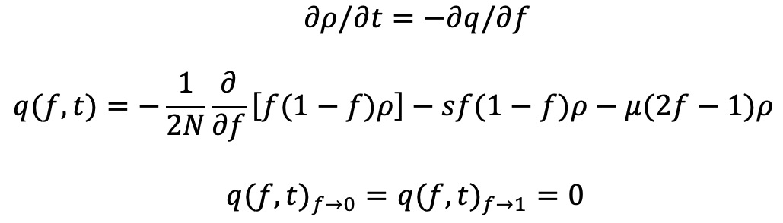
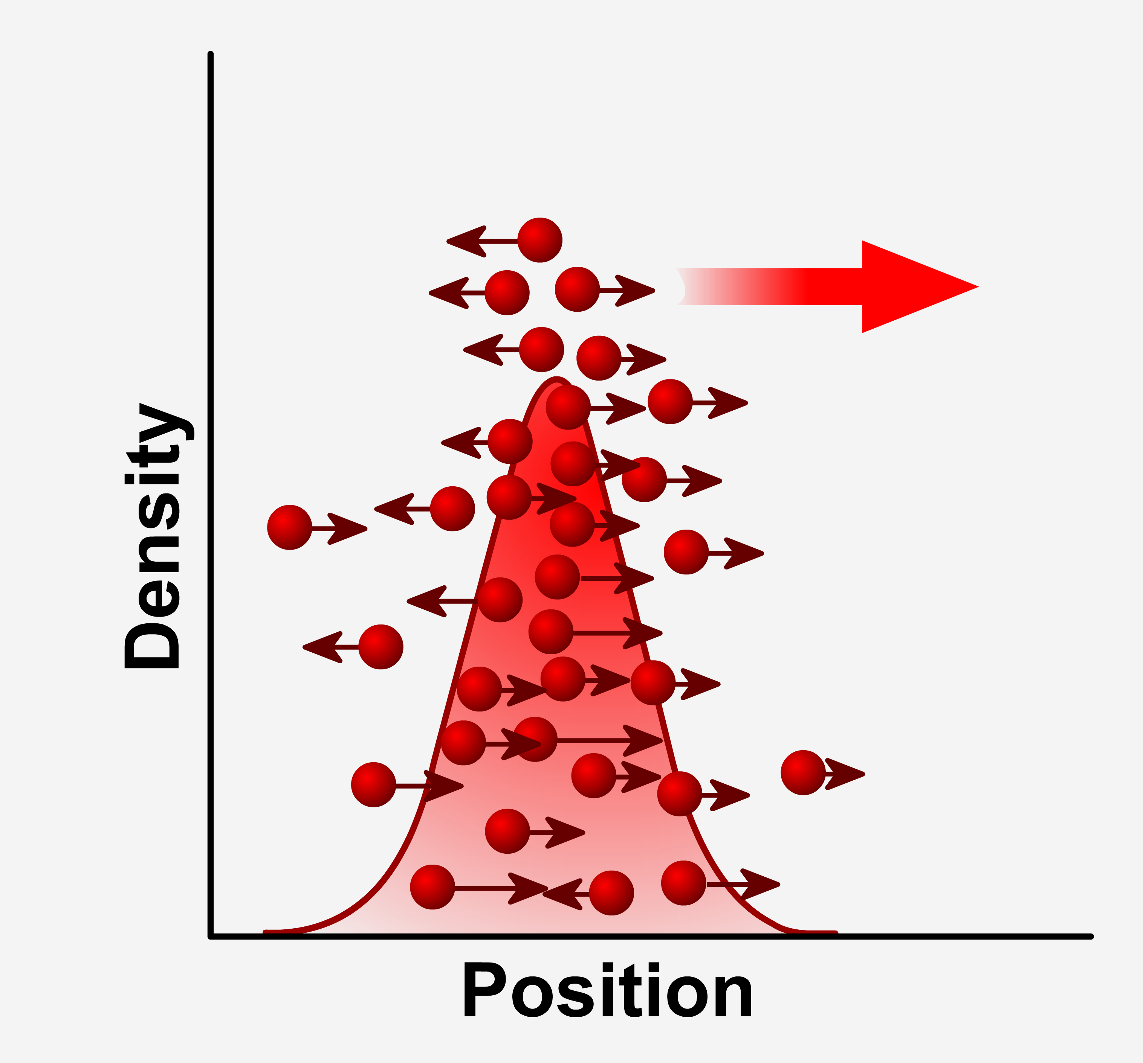
Уравнение Колмогорова через поток вероятности
поток вероятности
d/dt (ρ(f,t)df) = q(f,t) - q(f+df,t)
ρ(f,t)df частиц
Внешняя
сила
q(f,t)
q(f+df,t)
f
f+df
f

Slide 8
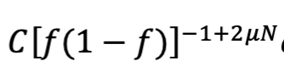
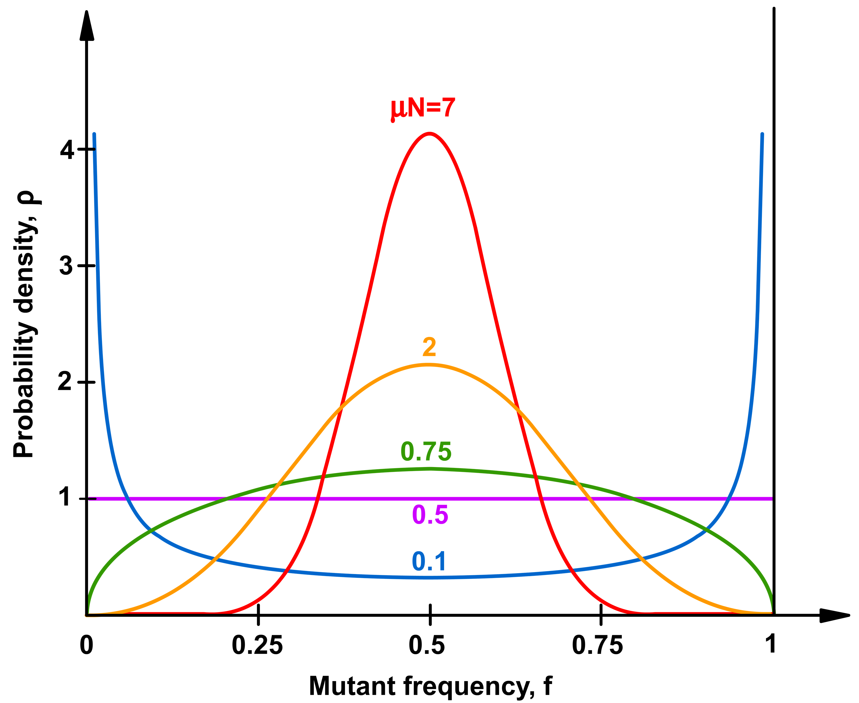
Стационарное состояние при отсутствии естественного отбора, s=0

Slide 9
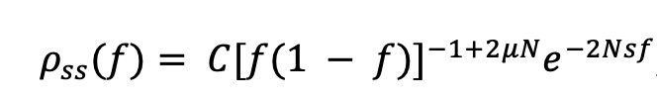
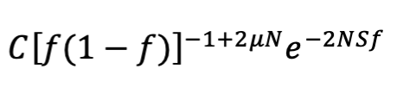
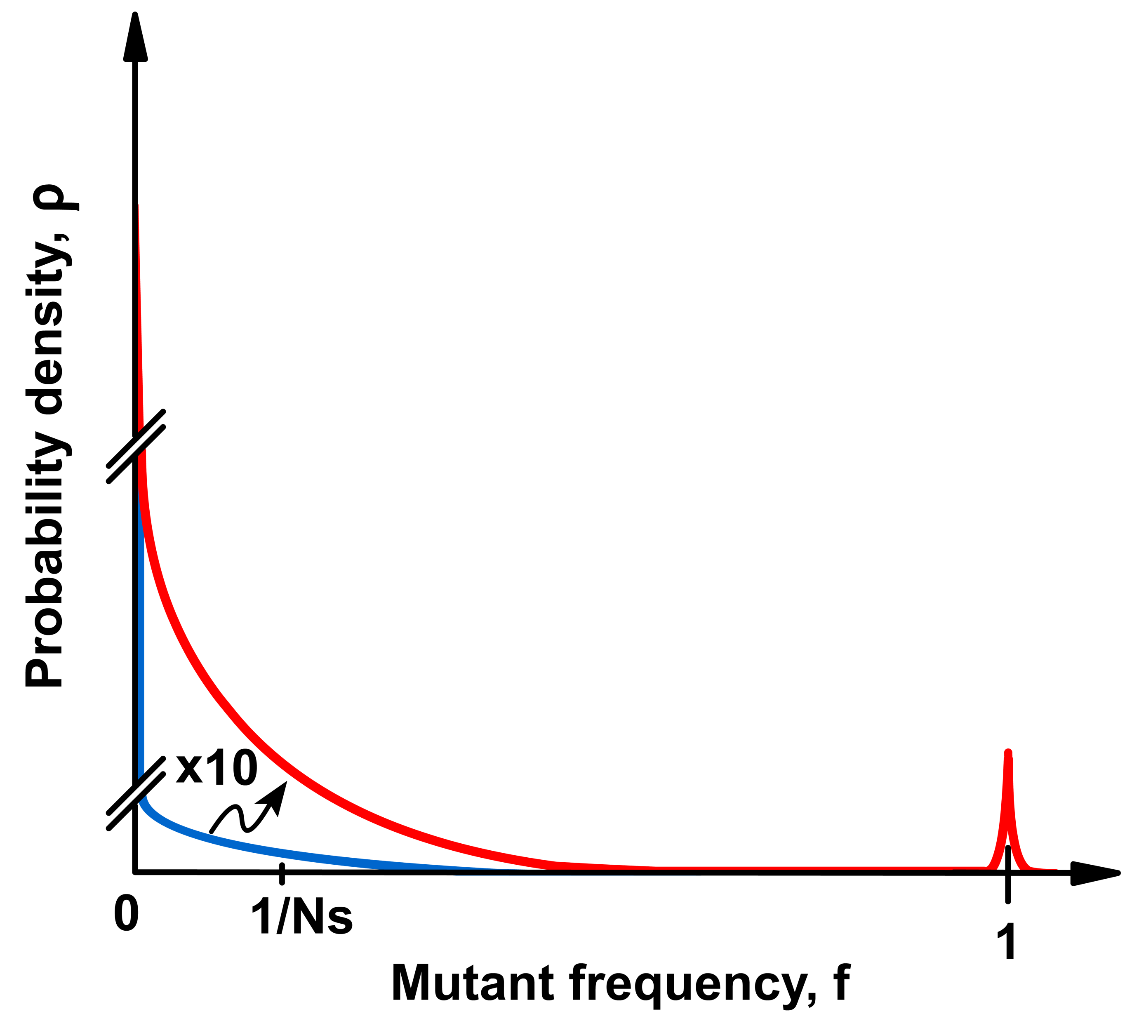
Стационарное состояние при естественном отборе
s >> μ, Nμ << 1

Slide 10
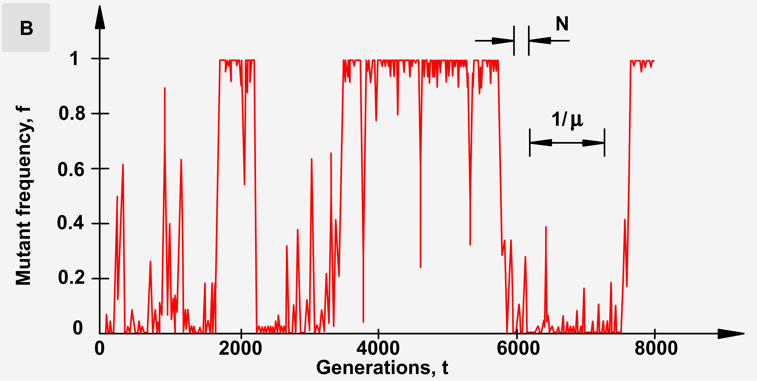
Сравнение с Монте Карло без естественного отбора s = 0

Slide 11
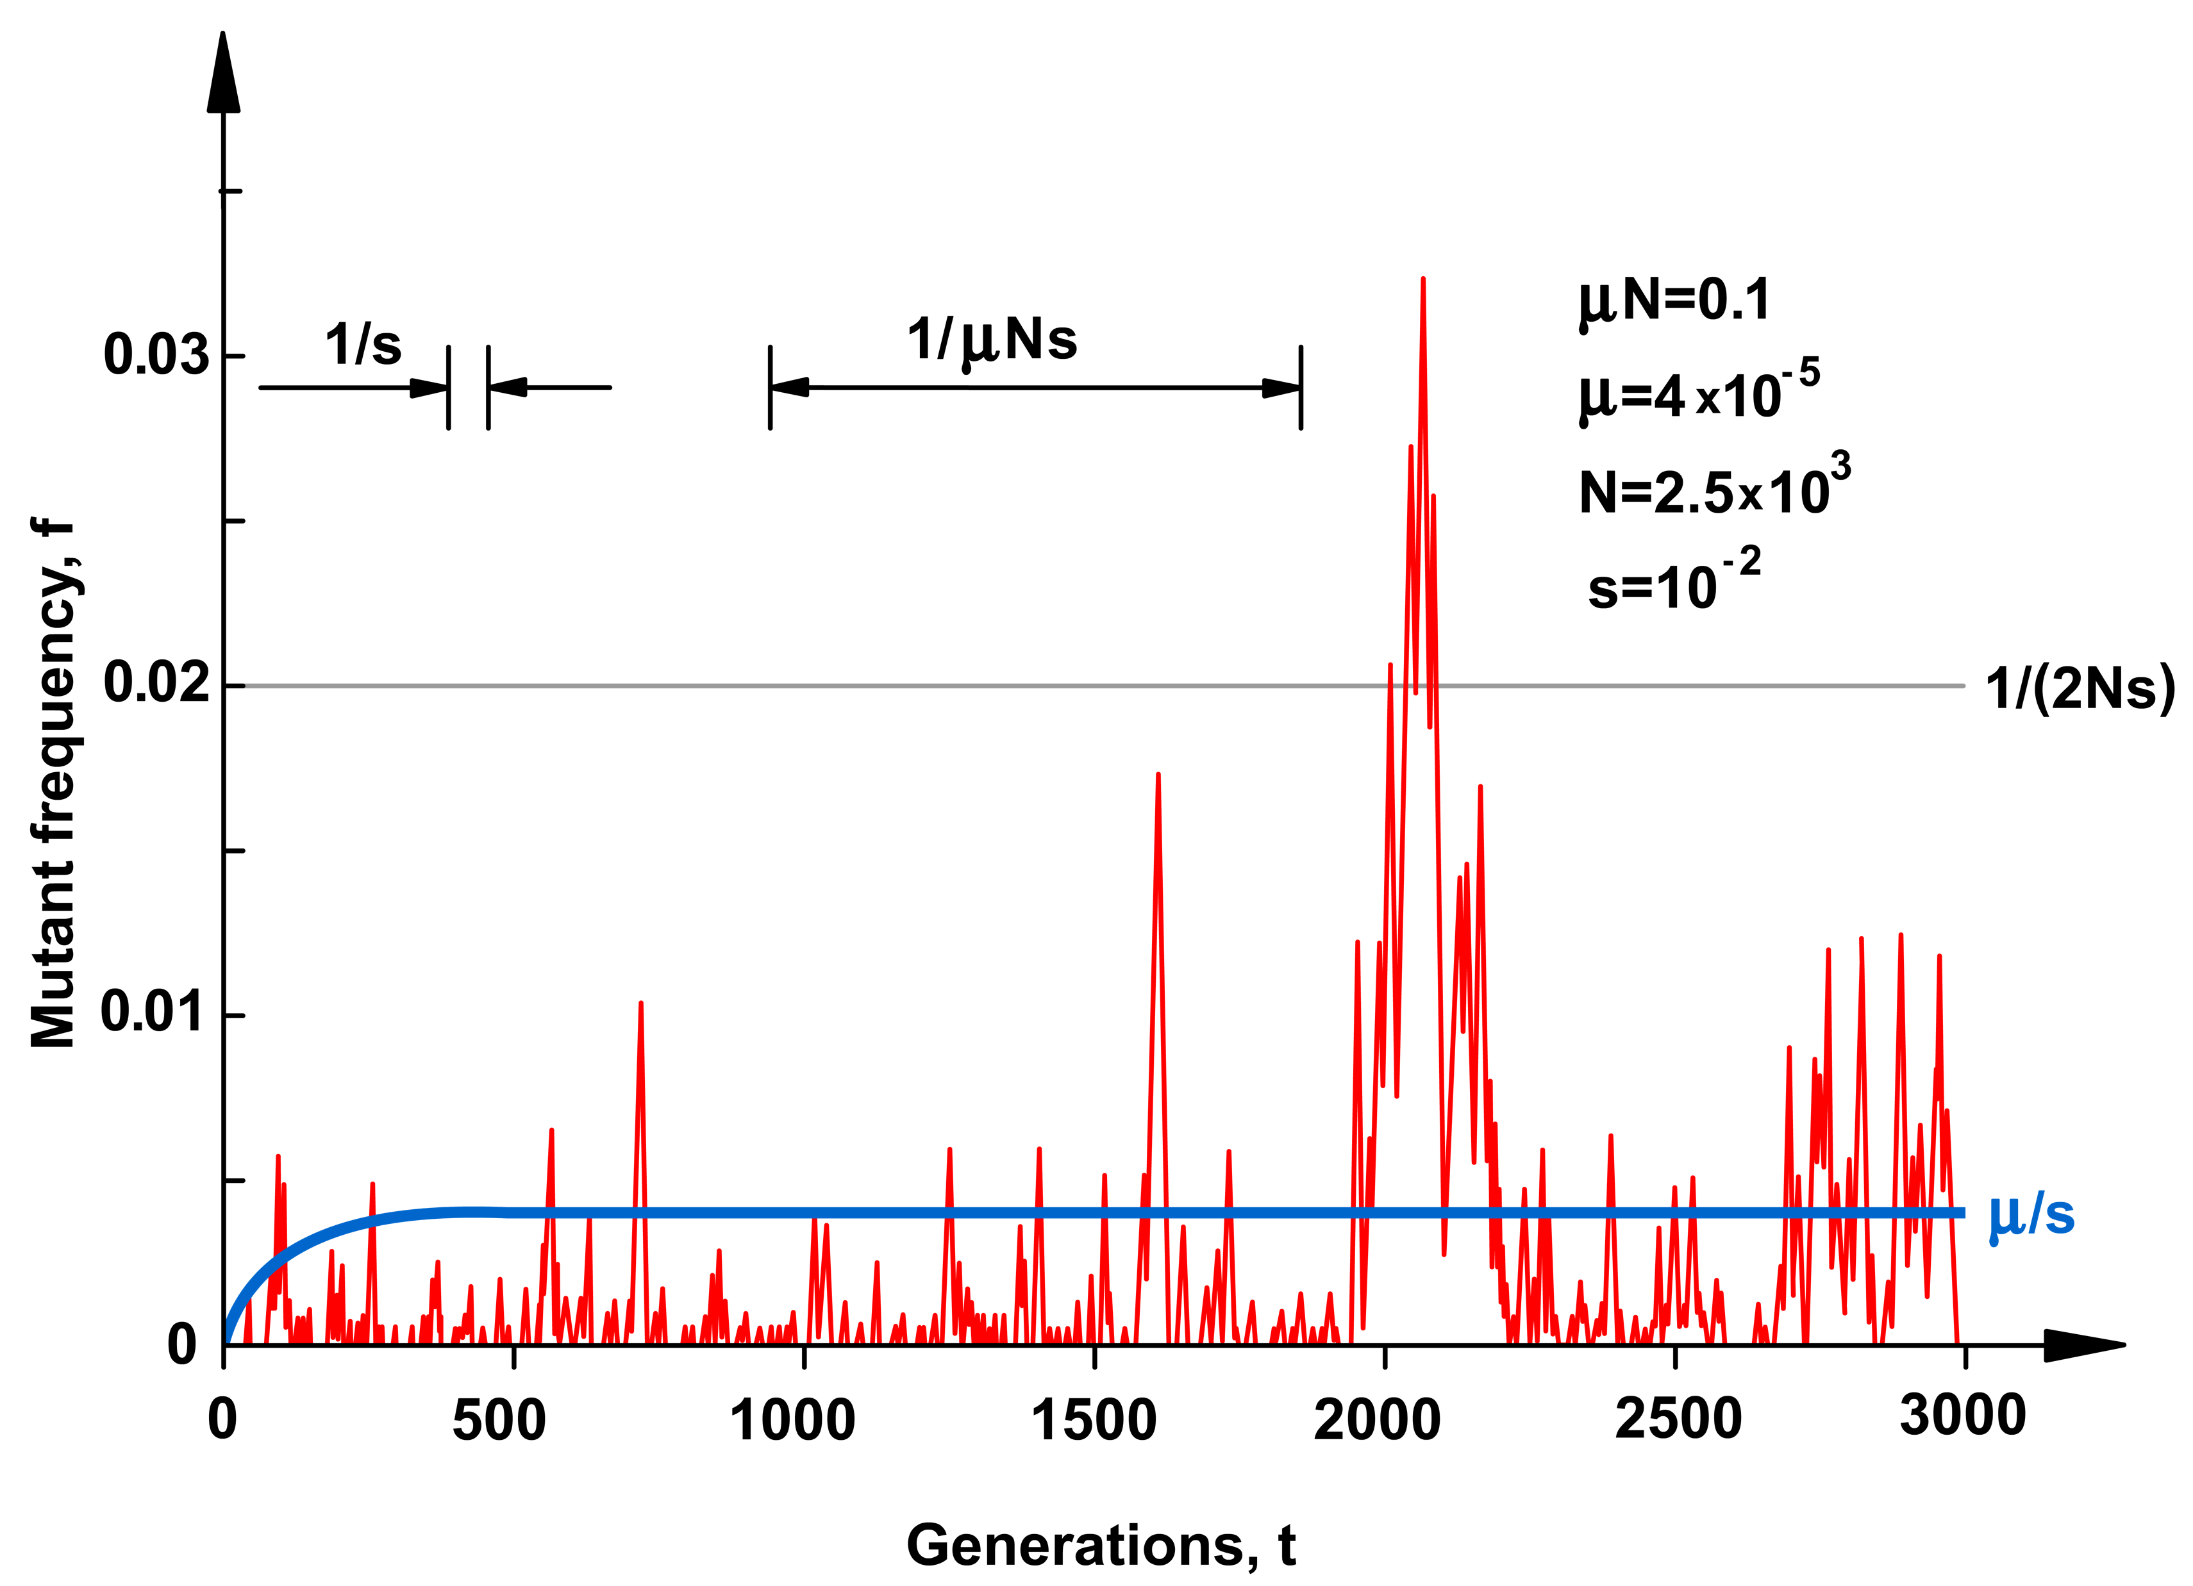
Сравнение с Монте Карло при естественном отборе s >> μ

Slide 12
Наблюдаемые
и три режима

Slide 13
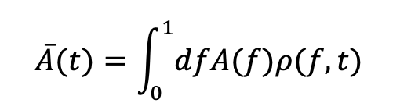
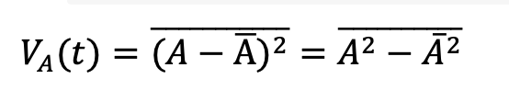
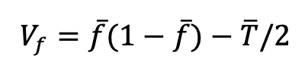
Наблюдаемая статистика
Среднее по ансамблю
Вариация (средний квадрат отклонения)
A(f) = f
A(f) = T = 2f(1-f)
Гетерозиготность (генетическое расстояние)

Slide 14
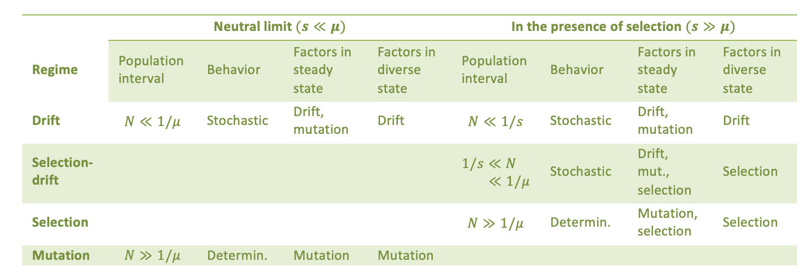
Классификация параметрических режимов

Slide 15
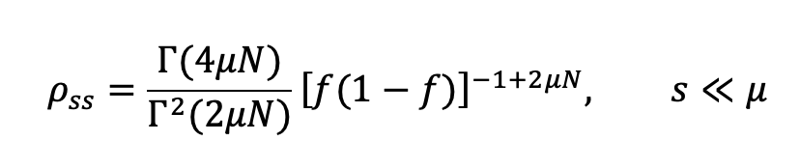
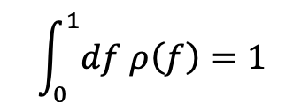
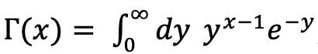
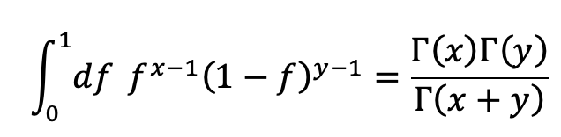
“Нейтральный” случай: s << μ
Gamma function
Бета функция
Домашнее задание 1
Γ(x+1) = x Γ(x)

Slide 16
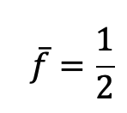
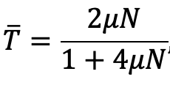
Средние величины
Среднее по ансамблю
A(f) = f
A(f) = T = 2f(1-f)
Домашнее задание 2

Slide 17
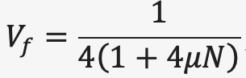
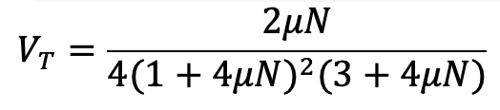
Средние величины
Вариация (средний квадрат отклонения)
A(f) = f
A(f) = T = 2f(1-f)
Домашнее задание 3: вывести, и все графики от руки

Slide 18
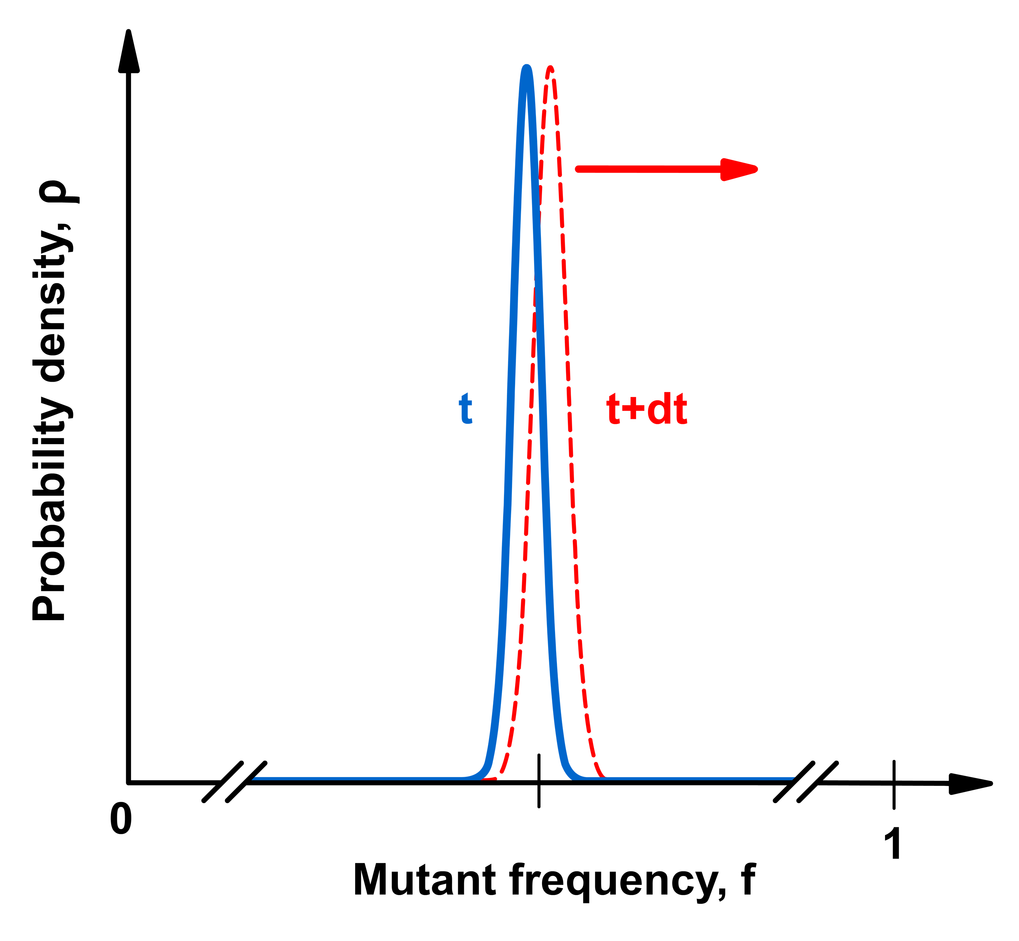
Режим естественного отбора s >> μ & Ν >> 1/ μ

Slide 19
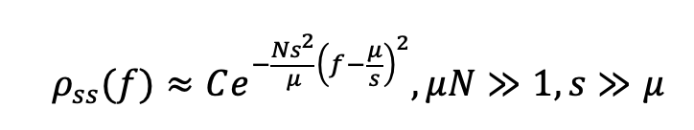
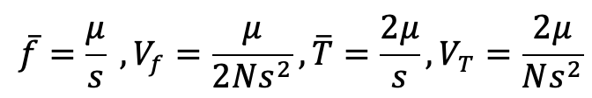
Режим естественного отбора s >> μ & N >> 1/ μ
Учитель шустро пишет
на доске
Домашнее задание 4

Slide 20
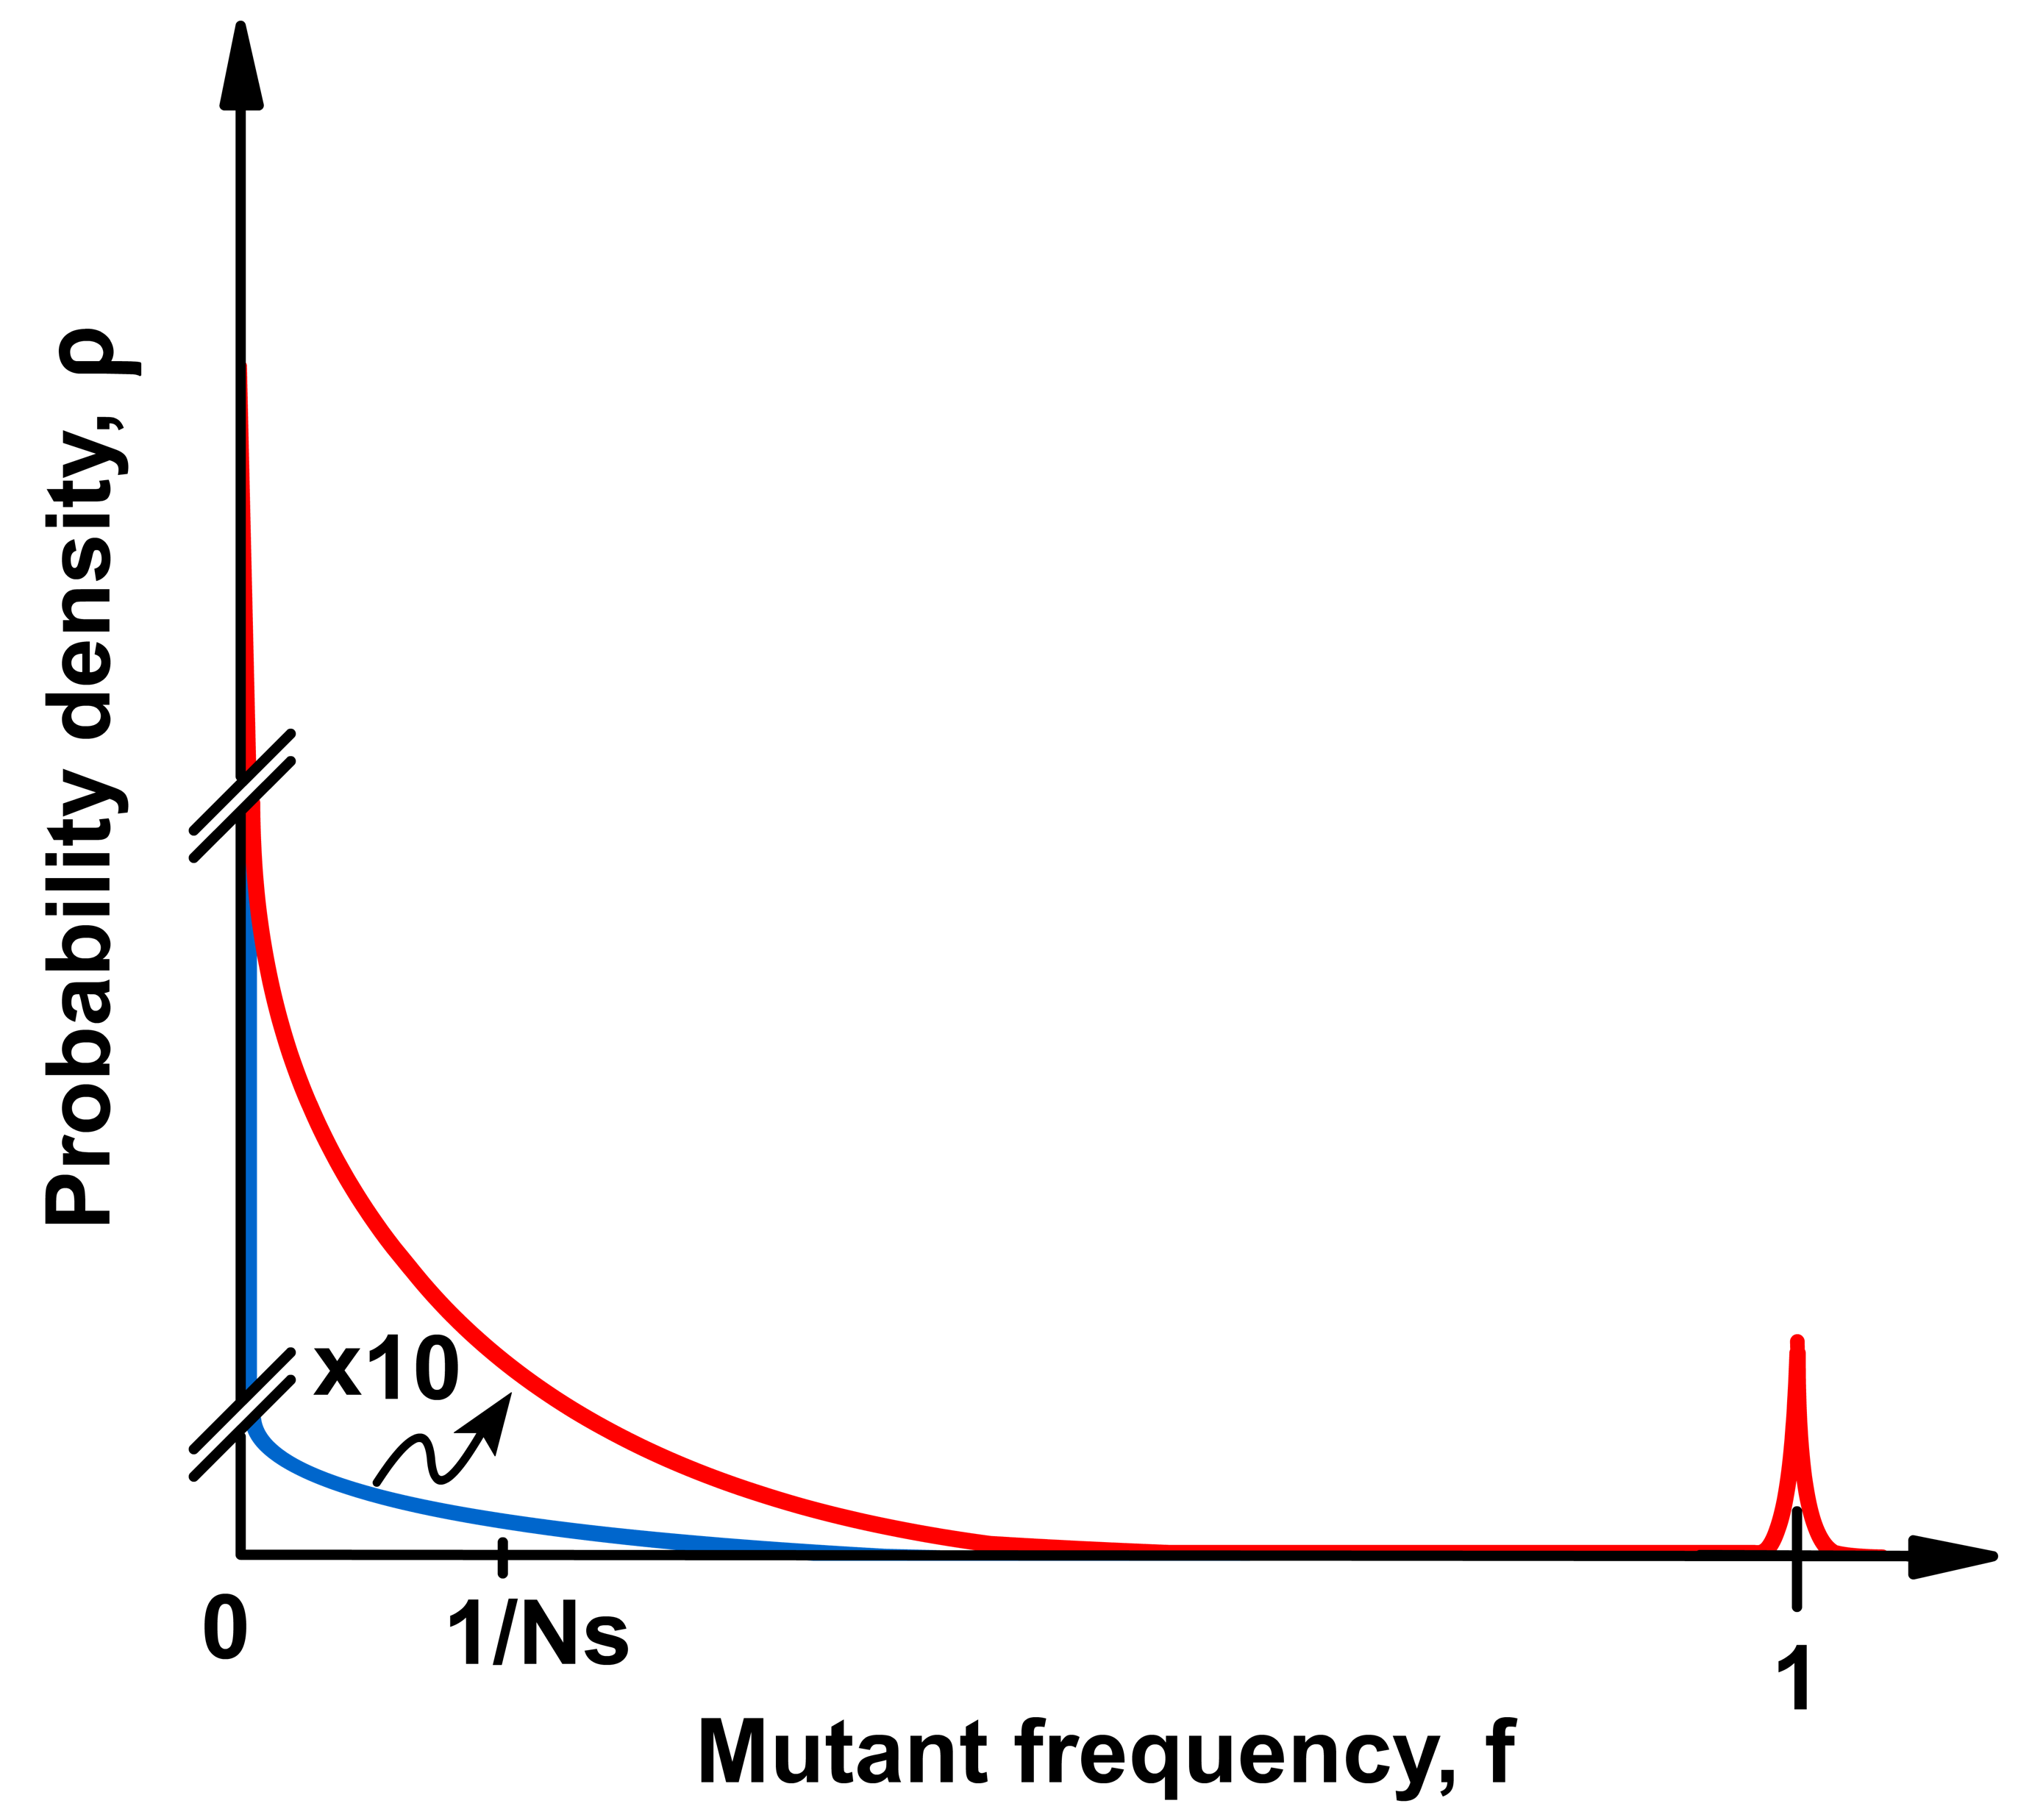
Режим дрейфа и отбора 1/s << N << 1/ μ

Slide 21
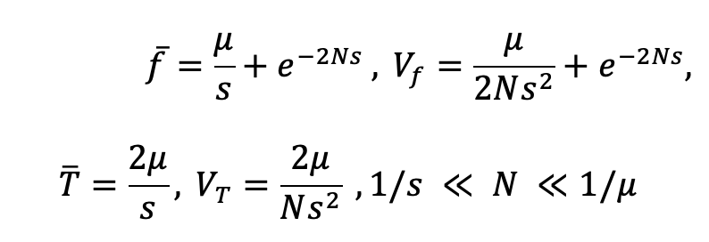
Режим дрейфа и отбора 1/s << N << 1/ [μ ln(1/Ns)]
A(f) = f
A(f) = T = 2f(1-f)
Учитель
на доске

Slide 22
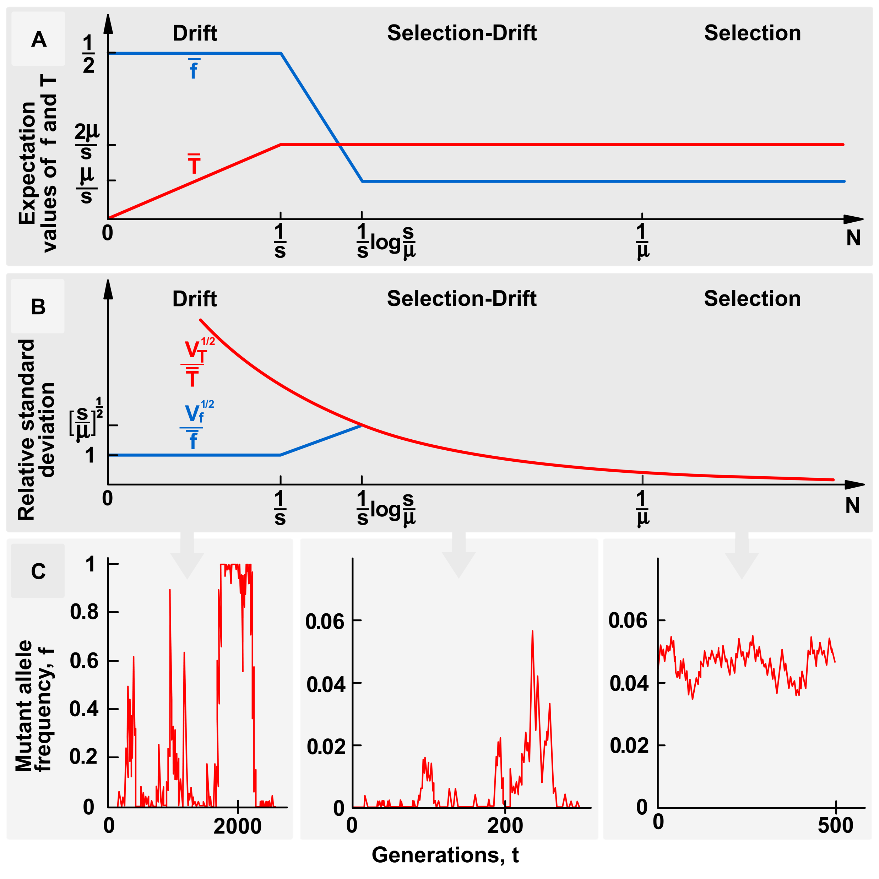
Наблюдаемые величины как функции размера популяции

Slide 23
Наблюдаемые величины как функции размера популяции

Slide 24

Спасибо!

